Slide 1
О мероприятиях с участием волонтеров финансового просвещения в 2022 году
Новосибирский
Дом финансового просвещения

Slide 2
Новосибирский Дом финансового просвещения
Учредители
Основные направления деятельности
1. Организация просветительской инфраструктуры
2. Развитие волонтерского движения
3. Проведение просветительских мероприятий
4. Организация тематического информирования
5. Формирование методологической основы
Целевая аудитория
1
2
3
1
2
3
взрослое население
социально-уязвимые граждане
учащиеся

Slide 3
Волонтер финансового просвещения: кто он?
Волонтер финансового просвещения – человек, ведущий добровольческую деятельность с целью финансового просвещения населения
Портрет волонтера-эксперта
Чему учат волонтеры
представители финансовых организаций (банки, страховые компании и др.)
представители системы образования
представители РЦФГ
представители Банка России и др.
следить за личным бюджетом
формировать подушку безопасности
избегать закредитованности
распознавать признаки финансового мошенничества и др.

Slide 4
Примеры реализованных проектов и мероприятий
с участием волонтеров
финансового просвещения

Slide 5
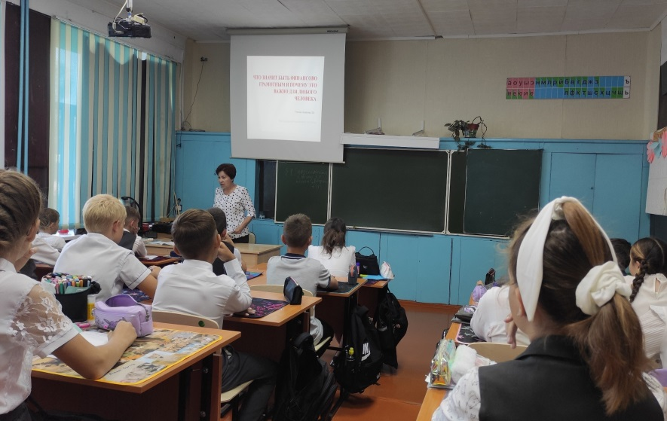
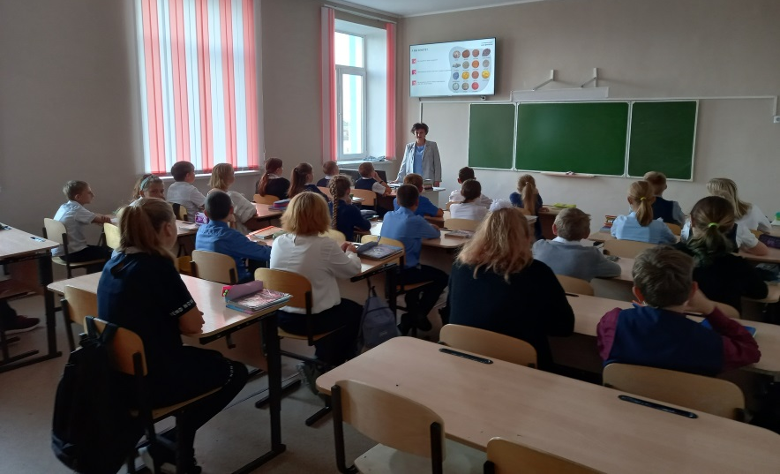
Открытые уроки для школьников
III квартал 2022 года
Серия очных мероприятий по финансовой грамотности для школьников в муниципальных районах области
Волонтеры: начальники и сотрудники ТФО Минфина региона, сотрудники регионального банка «Левобережный»
120 мероприятий 117 волонтеров задействовано
3 344 охват школьников
81 площадка

Slide 6
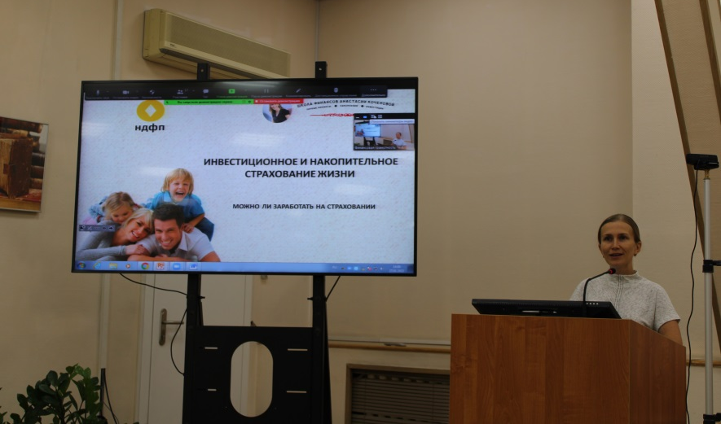
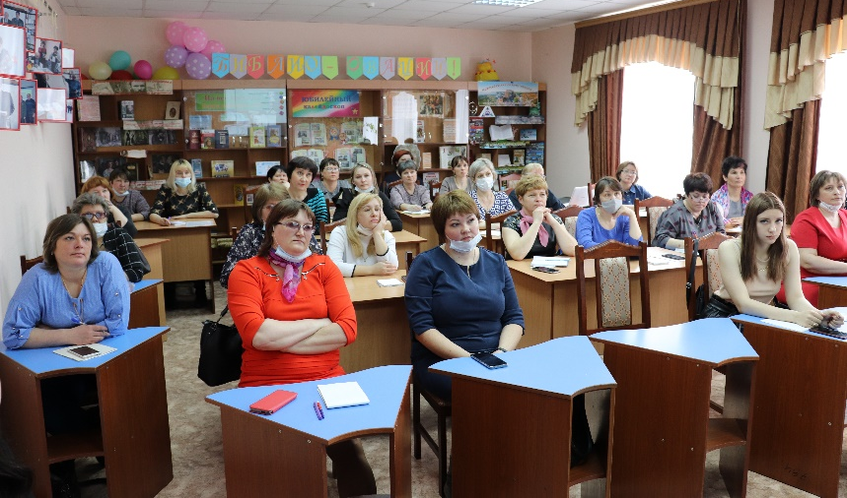
Лекции для взрослых в библиотеках
в течение 2022 года
Циклы регулярных очных мероприятий по финансовой грамотности для взрослого населения с онлайн-подключениями библиотек районов региона
Волонтеры: преподаватели НГУЭУ, сотрудники органов власти, финансовых и страховых организаций, независимые финансовые консультанты
12 мероприятий 12 волонтеров задействовано
1900 охват слушателей > 20 библиотек (МО)

Slide 7
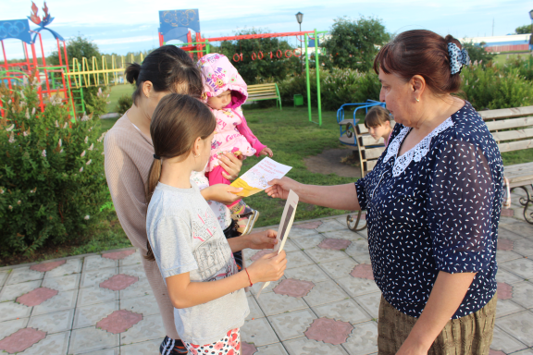
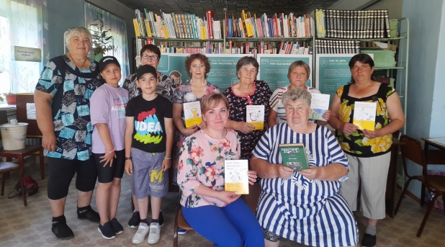
Выставка «Финсоветник» в с. Усть-Тарка
июль-декабрь 2022 года
Тематическая выставка в отдаленном районе была расширена очными мероприятиями для детей и взрослых (игры, лекции, семинары, уличные акции)
Волонтеры: сотрудники библиотек Усть-Таркского района НСО под руководством директора ЦБС
С.А. Лейболт
> 25 мероприятий
> 1000 охват аудитории > 299 ед. печатной продукции

Slide 8
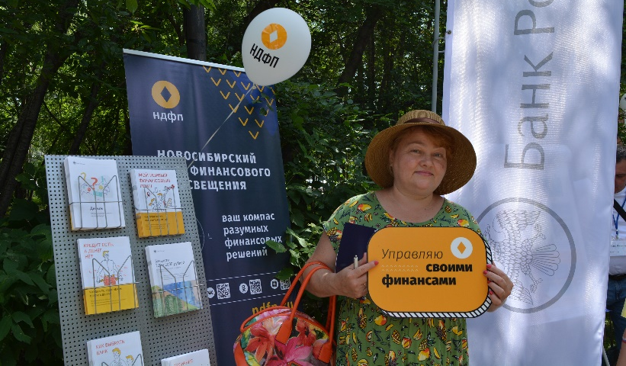
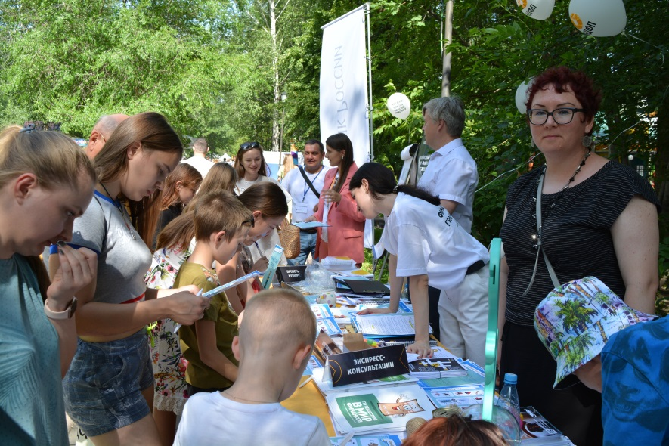
Тематическая палатка в День города Новосибирска
26 июня 2022 года
Массовое очное мероприятие по финансовой грамотности для детей и взрослых (тематические игры, финзачет, экспресс-консультации, проверка подлинности купюр, раздача брошюр, фотозона)
Волонтеры: преподаватели НГУЭУ, студенты НГУЭУ, сотрудники Банка России
10 активностей 6 волонтеров задействовано
> 400 охват аудитории 397 ед. брошюр распространено

Slide 9
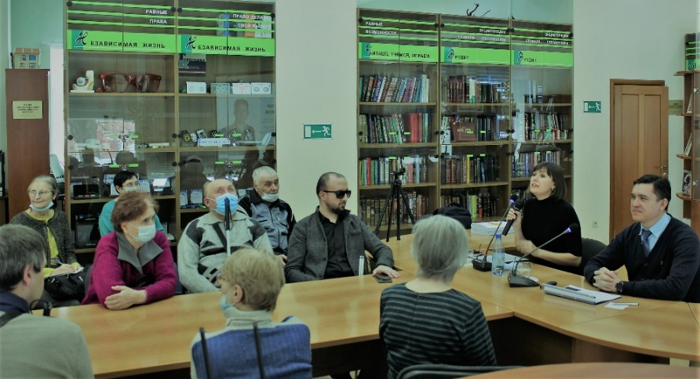
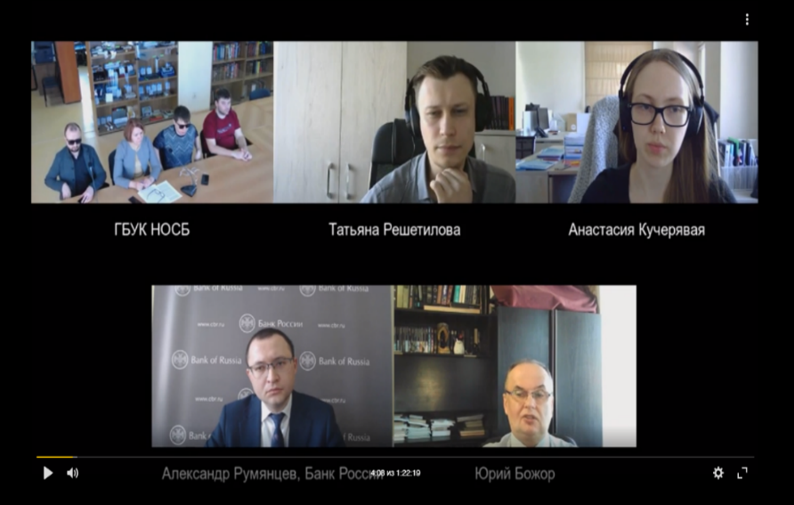
Обучающие мероприятия для лиц с ОВЗ
в течение 2022 года
Тематические очные и онлайн мероприятия на площадке Областной специальной библиотеки для незрячих и слабовидящих
Волонтеры: преподаватели НГУЭУ, финансовые консультанты, сотрудники банка «Левобережный», сотрудники специальной библиотеки
3 мероприятия 10 волонтеров задействовано
72 охват участников

Slide 10
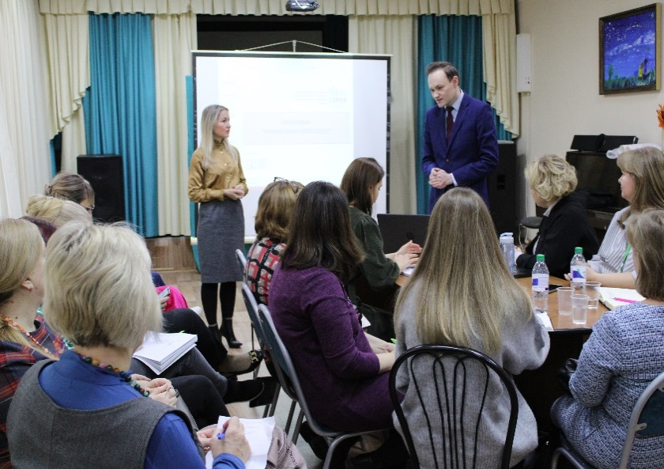
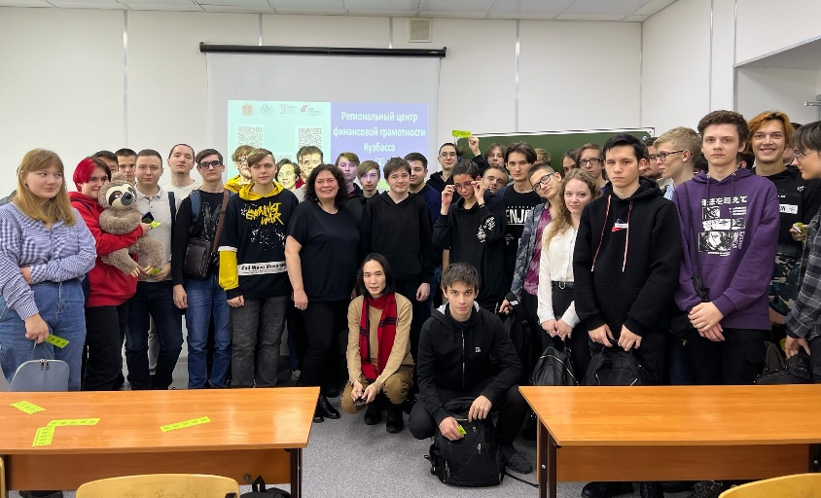
Марафон мероприятий с участием АРФГ
10-12 ноября 2022 года
Серия очных мероприятий на площадках библиотек, школ, спо, вуза, детских домов для учащихся различных уровней, взрослых и методистов (лекции, игры, методические семинары, мастер-классы, радиоэфиры)
Волонтеры: эксперты и волонтеры АРФГ
20 мероприятий 11 волонтеров задействовано
15 площадок 568 охват участников

Slide 11
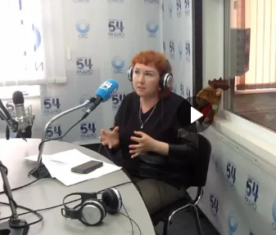
Цикл радиопередач на Радио54
в течение 2022 года
Ежемесячно в утреннем шоу «Все свои» организуются эфиры с финансовыми экспертами (включая викторины и голосования)
Волонтеры: преподаватели НГУЭУ, финансовые консультанты, сотрудники банков, страховых, микрофинансовых и иных организаций
47 мероприятий 28 волонтеров задействовано
25 500 охват аудитории (1 эфир)

Slide 12
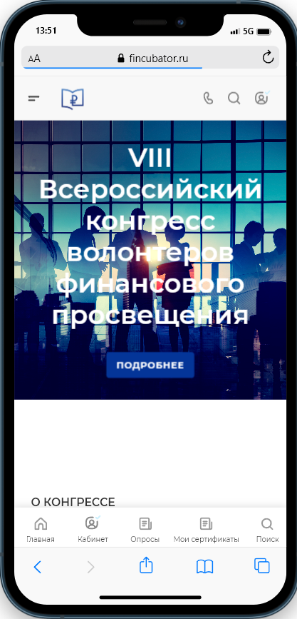
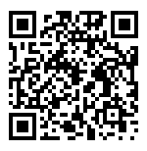
Всероссийский конгресс волонтеров
12-20 июля 2022 года
VIII Всероссийский конгресс волонтеров финансового просвещения (Банк России, АРФГ), онлайн-формат
18 июля. Площадка Новосибирская область
В фокусе: финансовое просвещение для взрослых, важность работы с установками, особенности работы с людьми с ОВЗ, использование игр в просветительской работе, инициативы финансовых организаций
13 регионов
> 200 просмотров Youtube

Slide 13
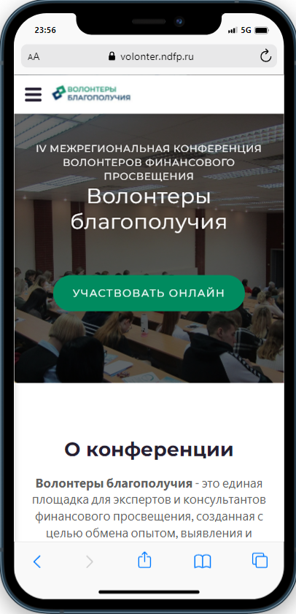
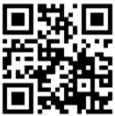
Ежегодная конференция «Волонтеры благополучия»
21 декабря 2022 года
IV Межрегиональная конференция волонтеров финансового просвещения (при поддержке АРФГ), онлайн-формат
В фокусе: возможности грантовой поддержки инициатив от АРФГ, проблемы и перспективы развития волонтерства в регионах, итоги работы РВЦ Новосибирской области, мастер-классы для волонтеров и методистов
15 спикеров
53 региона
255 регистраций участников

Slide 14
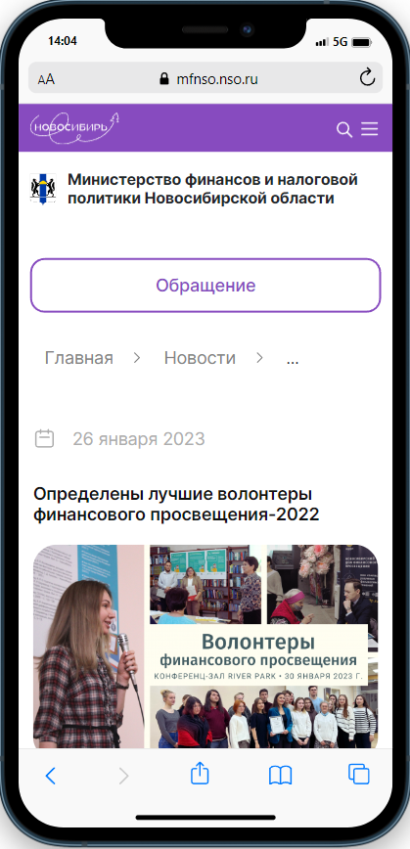
Мотивационный конкурс волонтеров
декабрь 2022 – январь 2023 года
Цель: содействие повышению финансовой грамотности населения, а также стимулирование активности просветительской деятельности волонтеров финансового просвещения в НСО
Участники: волонтеры, принявшие участие в проектах и мероприятиях для различных целевых групп населения, организованных Домом финансового просвещения в 2022 году
40 награждаемых волонтеров
15 организаций
> 25 проектов
> 120 мероприятий
> 100 тыс. охват участников

Slide 15
Общие результаты деятельности
2021
2022
Охват населения
244 214
280 515
Количество проектов
29
45
Количество мероприятий
812
836
Количество публикаций в СМИ,
Интернете
646
1 758
Волонтерский корпус
702
868

Slide 16
Спасибо за внимание!

